Slide 1

TRƯỜNG TIỂU HỌC HẢI THÀNH
HỘI THI
TRẠNG NGUYÊN TIẾNG VIỆT
VÒNG THI CẤP TRƯỜNG
Năm học: 2023 - 2024

Slide 2


Slide 3
1
TÔI VÀ CÁC BẠN
Bài
1
TÔI LÀ HỌC SINH LỚP 1

Slide 4

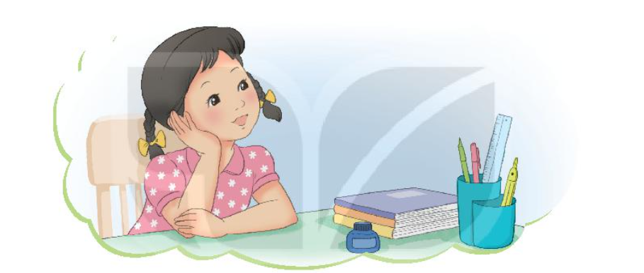

Slide 5
1
TÔI VÀ CÁC BẠN
Bài
1
TÔI LÀ HỌC SINH LỚP 1

Slide 6
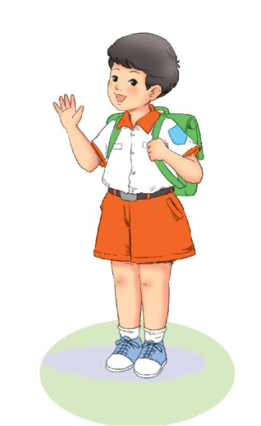

Slide 7

SGK/4
Nam
truyện

Slide 8
Tôi là học sinh lớp 1
Tôi tên là Nam, học sinh lớp 1A, trường Tiểu học Lê Quý Đôn. Ngày đầu đi học, mặc bộ đồng phục của trường, tôi hãnh diện lắm.
Hồi đầu năm học, tôi mới học chữ cái. Thế mà bây giờ, tôi đã đọc được truyện tranh. Tôi còn biết làm toán nữa. Tôi có thêm nhiều bạn mới.
Ai cũng bảo từ khi đi học, tôi chững chạc hẳn lên.
(Trung Sơn)
1
2
3
4
5
6
7

Slide 9
Tôi tên là Nam, học sinh lớp 1A, Trường Tiểu học Lê Quý Đôn.

Slide 10
Ai cũng bảo từ khi đi học, tôi chững chạc hẳn lên.

Slide 11
Tôi là học sinh lớp 1
Tôi tên là Nam, học sinh lớp 1A, trường Tiểu học Lê Quý Đôn. Ngày đầu đi học, mặc bộ đồng phục của trường, tôi hãnh diện lắm.
Hồi đầu năm học, tôi mới học chữ cái. Thế mà bây giờ, tôi đã đọc được truyện tranh. Tôi còn biết làm toán nữa. Tôi có thêm nhiều bạn mới.
Ai cũng bảo từ khi đi học, tôi chững chạc hẳn lên.
(Trung Sơn)
1
2
3

Slide 12
- đồng phục
- hãnh diện
- chững chạc

Slide 13
Tôi là học sinh lớp 1
Tôi tên là Nam, học sinh lớp 1A, trường Tiểu học Lê Quý Đôn. Ngày đầu đi học, mặc bộ đồng phục của trường, tôi hãnh diện lắm.
Hồi đầu năm học, tôi mới học chữ cái. Thế mà bây giờ, tôi đã đọc được truyện tranh. Tôi còn biết làm toán nữa. Tôi có thêm nhiều bạn mới.
Ai cũng bảo từ khi đi học, tôi chững chạc hẳn lên.
(Trung Sơn)

Slide 14
3 Trả lời câu hỏi:
a. Bạn Nam học lớp mấy?
=> Nam học lớp 1.
b. Hồi đầu năm, Nam học gì?
c. Bây giờ, Nam biết làm gì?

Slide 15
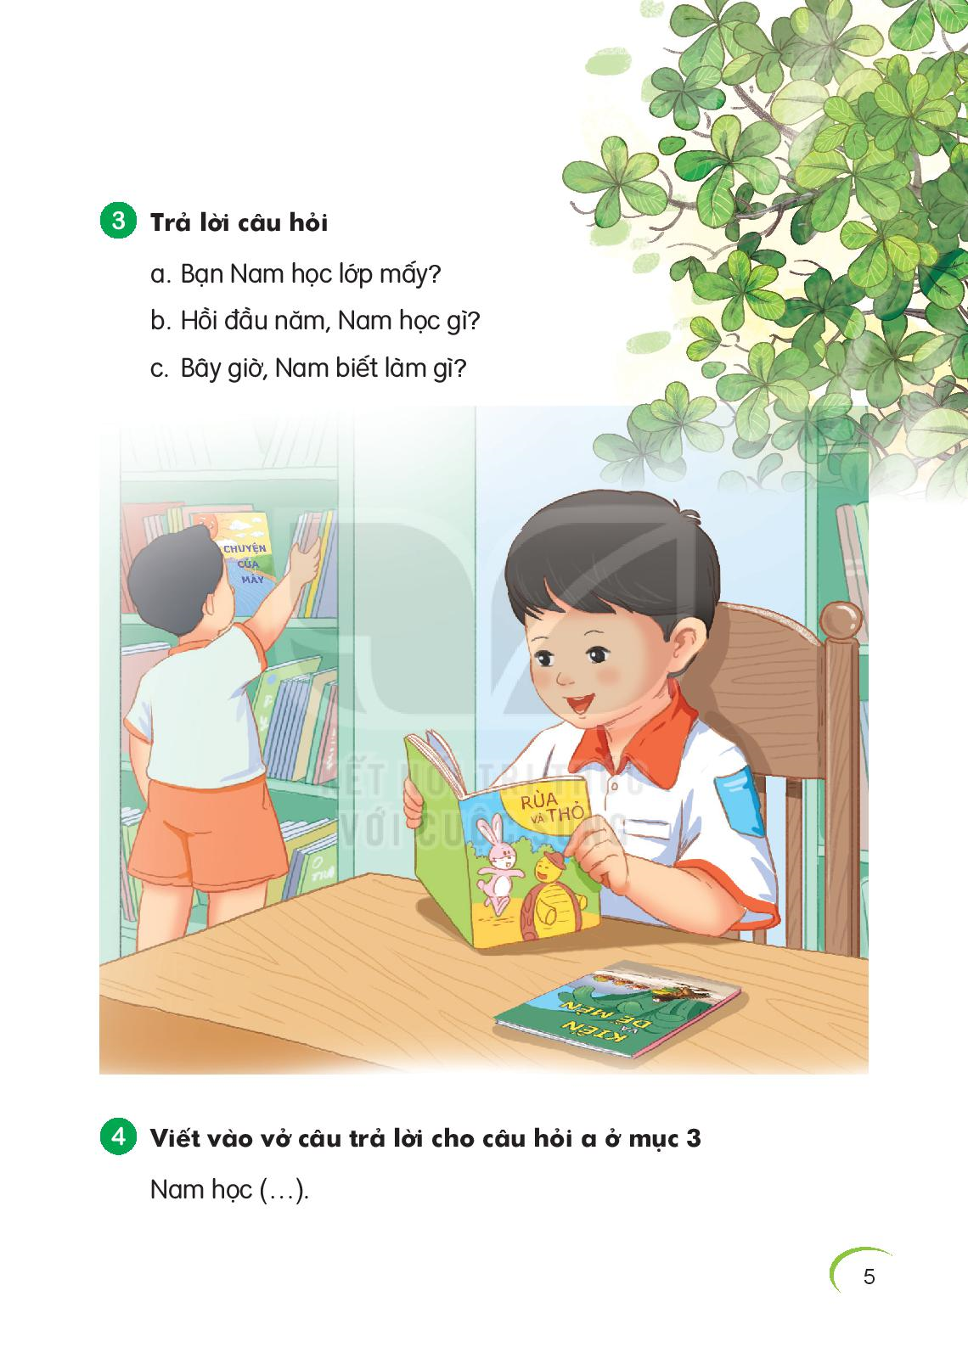
c. Bây giờ, Nam biết làm gì?

Slide 16
4 Viết :
B

Slide 17

2
N
1
N
3

Slide 18
hãζ dΗİn
εững εạc

Slide 19
4 Viết:
V /2

Slide 20
a. Bạn Nam học lớp mấy?
Nam học lớp 1.
Nam hǌ lġ 1.
N
.
Nam

Slide 21
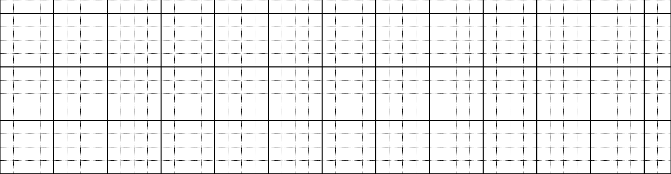
5
Chọn từ ngữ để hoàn thiện câu và viết câu vào vở
bổ ích
mới
bổ ích
hãnh diện
hãnh diện
Nam rất (………........) khi được cô giáo khen.
Nam ǟất hãζ dΗİn δi đưϑ cô giáo Ά΄n .
Notes:
GV cho hs chọn từ. HS chọn vào từ nào thì GV nhấp vào từ đó. Nhấp đúng từ ‘lo lắng” thì nó sẽ di chuyển về chỗ trống. Sau đó enter là câu mẫu viết vở sẽ xuất hiện

Slide 22
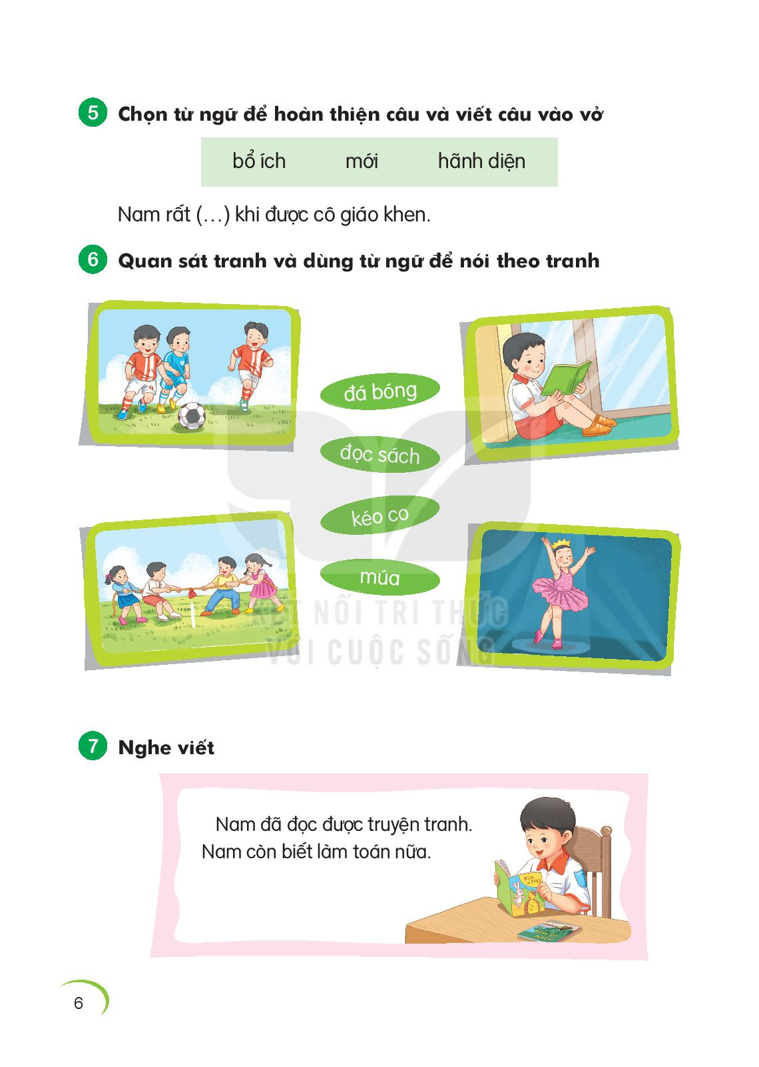
6
Quan sát tranh và dùng từ ngữ để nói theo tranh

Slide 23
7
Nghe viết

Slide 24
Nam
Nam đã đǌ đưϑ Ǉruΐİn Ǉraζ .
Nam
Nam đã đǌ đưϑ Ǉruΐİn Ǉraζ .
cŜ λμĞt làm ǇǨn wữa .
cŜ λμĞt làm ǇǨn wữa .

Slide 25
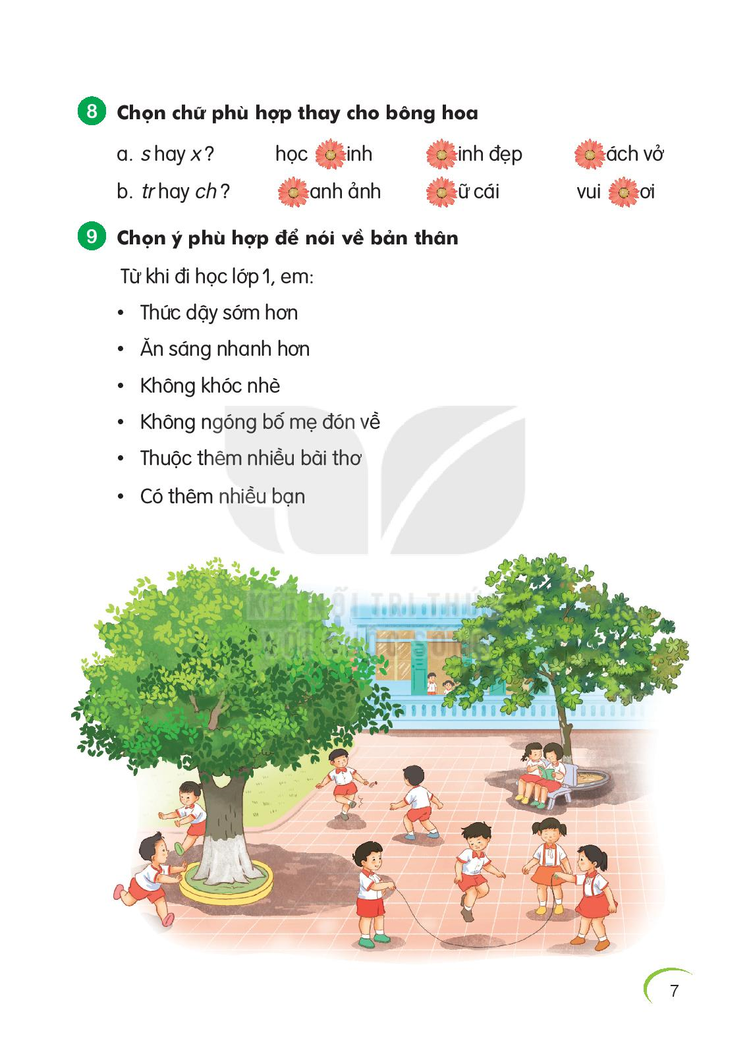
8
Chọn chữ phù hợp thay cho bông hoa
học sinh
xinh đẹp
sách vở
tranh ảnh
chữ cái
vui chơi

Slide 26
9
Chọn ý phù hợp để nói về bản thân
Từ khi đi học lớp 1, em:
Thức dậy sớm hơn
Ăn sáng nhanh hơn
Không khóc nhè
Không ngóng bố mẹ đón về
Thuộc thêm nhiều bài thơ
Có thêm nhiều bạn

